Slide 1
Geobot
Выполнили ученики 2-ого курса Лицея Академии Яндекса Кузнецов Иван и Илакин Александр в рамках проекта WebServer+API

Slide 2


Введение
Идея: поисково-информационный картографический бот на платформе Discord.
Цели:
Помочь пользователю отыскать нужное место.
Показать пользователю загруженность дорог
Развлечь пользователя нашей игрой «Страны»

Slide 3
Команды
Для использования бота необходимо писать команды с префиксом «-». Все аргументы, где они нужны, пишутся через пробел. Существуют следующие команды (приложение 1):
-help / Список команд
-clear / Очистка последних сообщений (по умолчанию - 10)
-place / Ваше местоположение (по умолчанию - последнее)
-layer / Изменение слоя (map - схема; sat - спутник; sat,skl - гибрид)
-traffic / Пробки по последним координатам
-place_history / История введённых координат
-game / Игра «Страны»
-find / Поиск адреса с помощью геокодера
-zoom / Изменение масштаба

Slide 4
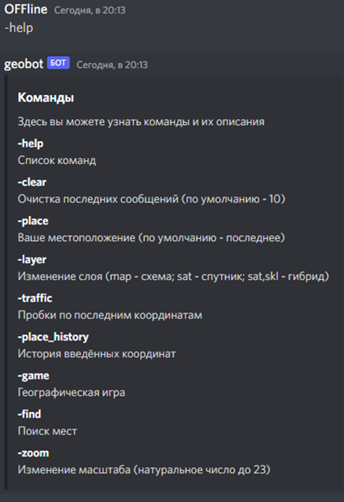
Команда -help
Она выполняет роль путеводителя бота. В ней написаны все команды и как их использовать.

Slide 5
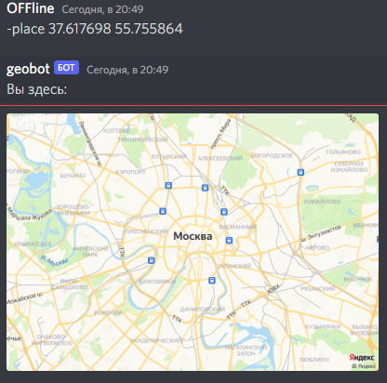
Команда -place
Эта команда выдаёт нам картинку местоположения, которое мы искали.

Slide 6
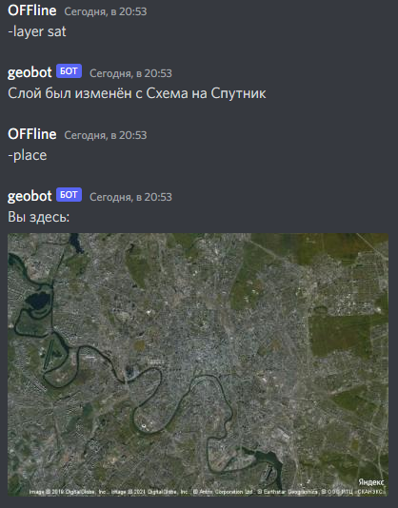
Команда -layer
Изменяет слой карты.
Чтобы отобразить карту с изменённым слоем нужно прописать команду –place без аргументов.
Существует 3 слоя: map – схема, sat – спутник, sat,skl – гибрид.

Slide 7
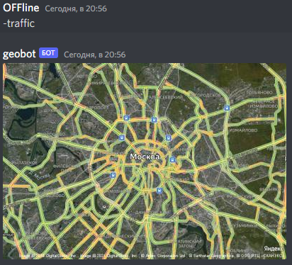
Команда -traffic
Выводит загруженность дорог по последним координатам
Существует 2 вида таких карт: map,trf,skl;
sat,trf,skl

Slide 8
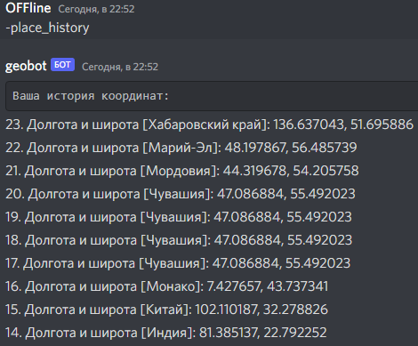
Команда –place_history
Выводит историю ваших запросов.
По умолчанию последние 10.

Slide 9
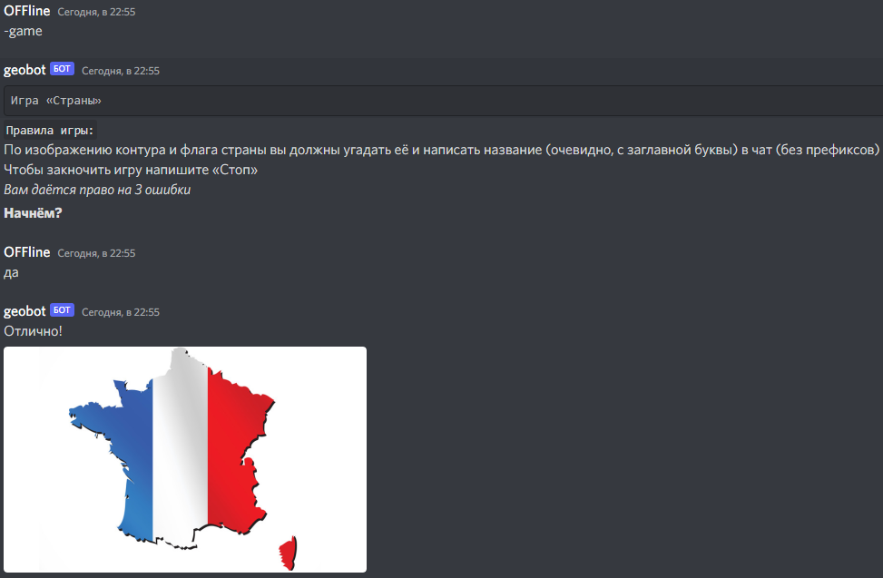
Команда -game
Прописав эту команду, вы начнёте играть в игру “Страны”, в которой вам нужно будем угадать страну по флагу и её силуэту.

Slide 10
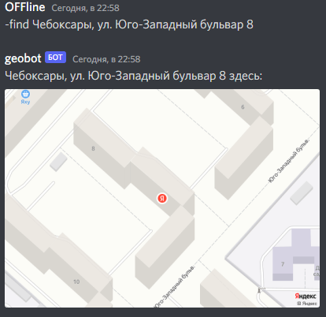
Команда -find
С помощью этой команды вы можете найти на карте место по заданному адресу.

Slide 11
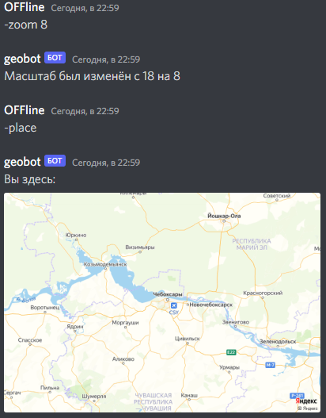
Команда -zoom
Эта команда позволяет изменять масштаб карты.

Slide 12
Реализация и технологии проекта:
Для создания проекта использовались:
Yandex.Maps Static API
Геокодер
Библиотека requests
Библиотека discord
Библиотека random

Slide 13
Вывод:
Нам было очень интересно создавать дискорд-бота, изучать всякие его тонкости.
Мы узнали много нового и интересного.
Научились писать чат-бота.

Slide 14
Thanks for attention!!!

